Slide 1


Slide 2
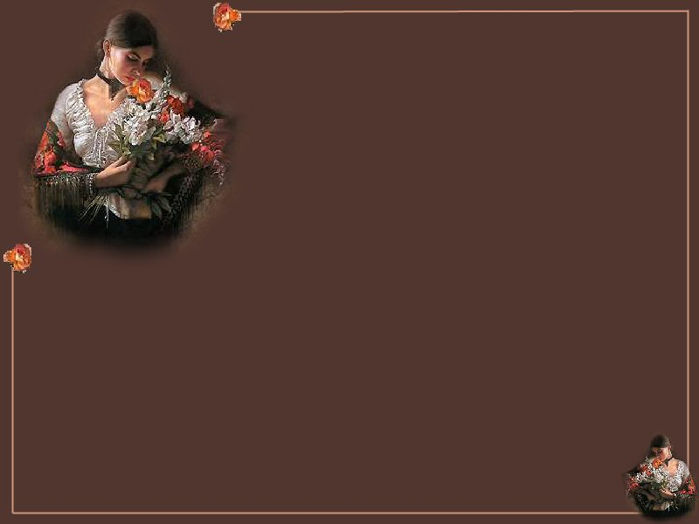
La sensibilité est une qualité
qui peut être
plus ou moins intense
selon les personnes.
Elle se trouve en chacun de nous mais,
pour certain(e)s elle est difficile à gérer,
car chaque être humain est différent et
réagit selon son tempérament.

Slide 3
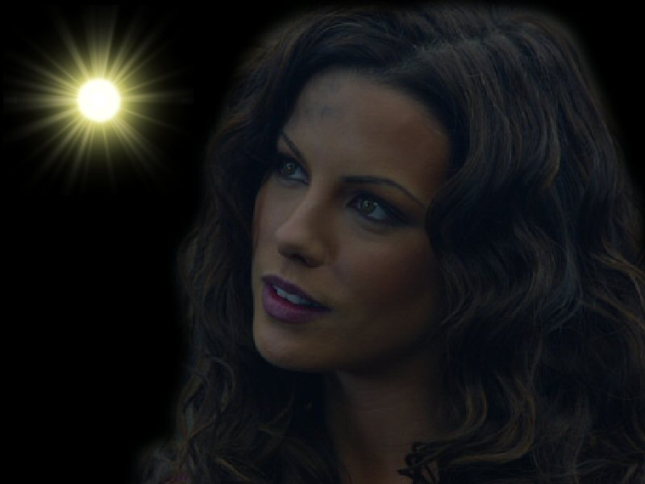

Slide 4
La sensibilité peut avoir un côté positif,
elle nous permet d'aller chercher
au fond de nous
les plus beaux sentiments
qui s'y trouvent…
L'amour
La tendresse
La douceur

Slide 5


Slide 6
Les personnes sensibles sont
des personnes
qui réagissent souvent
très rapidement à un mot,
un acte qui peut paraître puéril et
anodin à celui ou celle qui le dit,
mais ce peut être
un moment émotionnel
plus difficile que chez
quelqu'un d'autre.

Slide 7
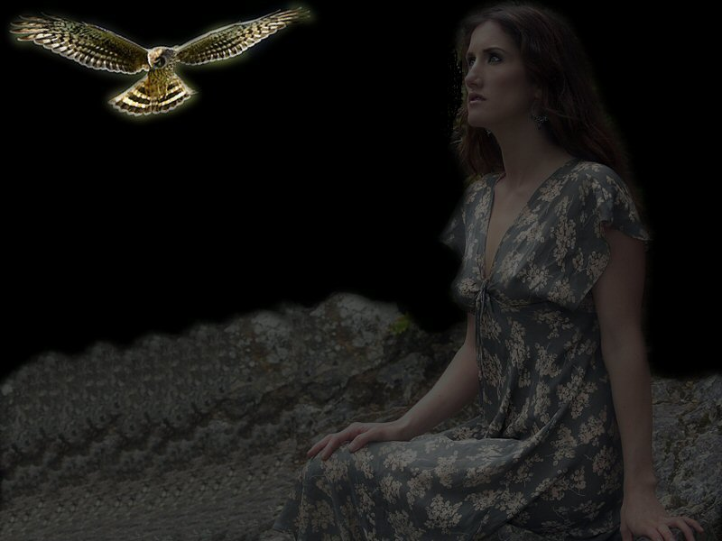
La sensibilité peut ressembler aux ailes d’un oiseaux…
La sensibilité peut aussi ressembler aux ailes d’un oiseaux…
Notes:
La sensibilité peut ressembler aux ailes d’un oiseaux…

Slide 8
Il peut engendrer un comportement
d'incompréhension.
Vous allez rencontrer des sensibles assez souvent
ce qu'il faut ce sont les comprendre
et ne pas les brusquer, sinon elles se mettent
dans un cocon et peuvent se renfermer.

Slide 9
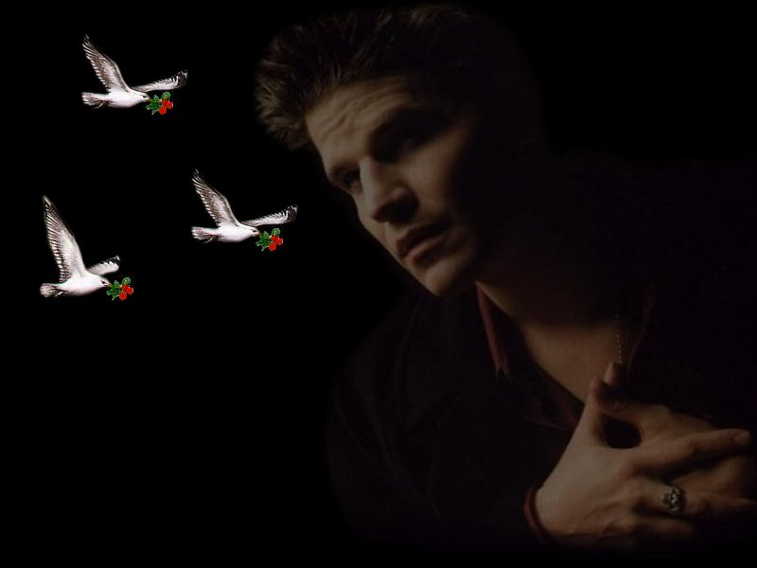
C’est aussi un véritable cadeau du ciel…
C’est aussi un véritable cadeau du ciel… c’est surtout pas un défaut…
Notes:
C’est aussi un véritable cadeau du ciel…

Slide 10
L'intérêt est de les laisser
s'ouvrir comme
une fleur…
Les laisser dire leur ressenti tout simplement.
La seule façon de les canaliser
et de leur redonner confiance
est de leur parler avec tact et de les encourager pour
qu'elles se sentent respecter
dans ce sentiment.

Slide 11
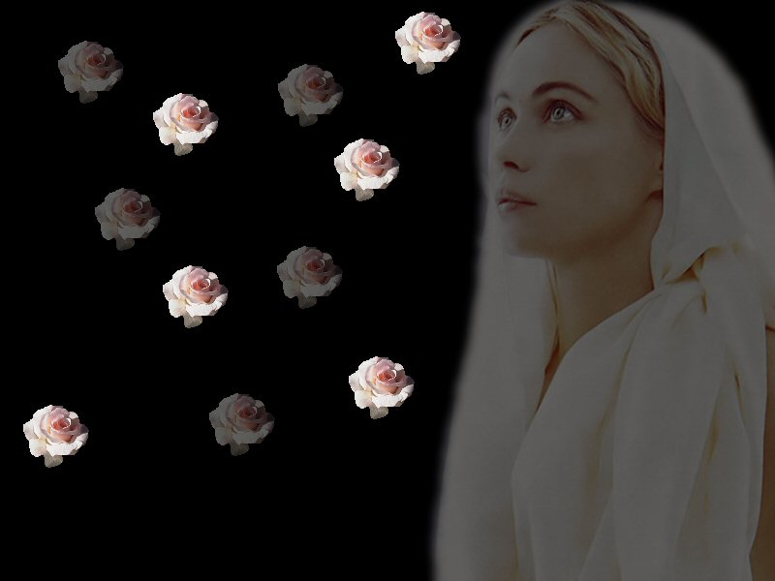

Slide 12
Les personnes sensibles ont souvent
un côté artistique et
s'expriment par le biais de
l'écriture, la musique, la peinture
ou tout autre forme d'art pour
pouvoir faire ressortir
et tenter de gérer cette sensibilité,
qui dans certains cas peut être
gênante.

Slide 13
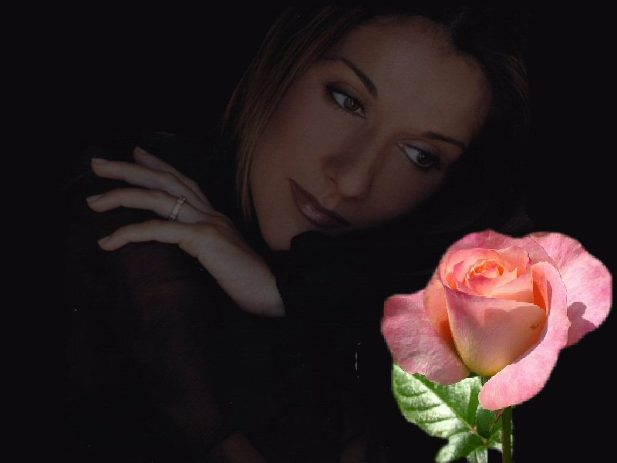

Slide 14
Car après tout nous sommes tous
différents et c'est très bien
car tous les plus beaux sentiments
sont d'une grande richesse.
Alors sensible ou pas sachez que chacun(e) d'entre nous
a des qualités remarquables
et le plus magnifique est de laisser
libre cours à nos émotions…

Slide 15
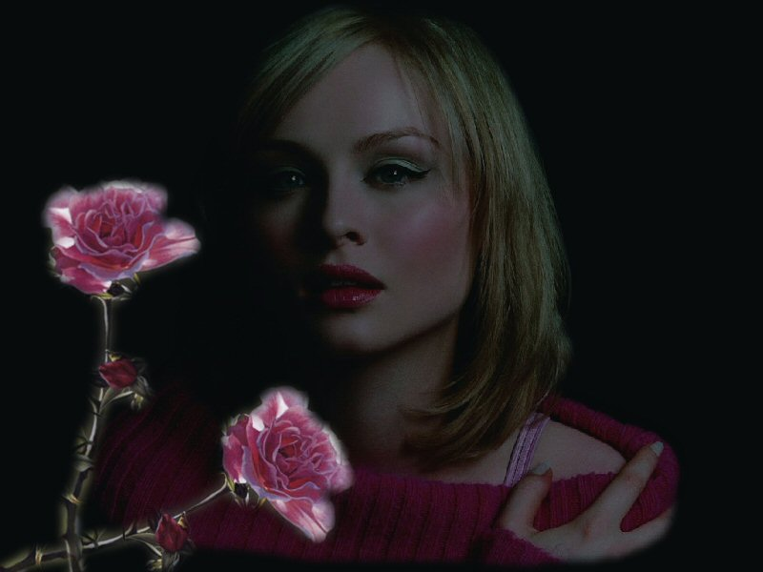

Slide 16
Bonne réflexion…
Pensez à notre créateur Jéhovah dont il nous l’a transmise afin de le glorifier,
On peut également citer le cas de Jésus pour montrer que la perfection physique n’exclut pas la sensibilité à la douleur. En effet, Jésus fut très attristé par la dureté de ses compatriotes. Les Écritures nous rapportent qu’il fut “vivement peiné de l’insensibilité de leur cœur”. (Marc 3:5.)
Notes:
Pensez à notre créateur Jéhovah et de la façon dont il nous l’a transmise afin de le glorifier,
On peut également citer le cas de Jésus pour montrer que la perfection physique n’exclut pas la sensibilité à la douleur. En effet, Jésus fut très attristé par la dureté de ses compatriotes. Les Écritures nous rapportent qu’il fut “vivement peiné de l’insensibilité de leur cœur”. (Marc 3:5.)

